Slide 1

Βασικές αρχές πρώτων βοηθειών και διάσωσης
ΣΥΝΤΡΙΒΑΝΗΣ ΑΝΑΣΤΑΣΙΟΣ
ΝΟΣΗΛΕΥΤΗΣ
MSc

Slide 2
ΣΚΟΠΟΣ ΤΩΝ ΠΡΩΤΩΝ ΒΟΗΘΕΙΩΝ
Οι πρώτες βοήθειες είναι το σύνολο των φροντίδων που παρέχονται σε τραυματίες ή πάσχοντες από μια αιφνίδια νόσο
Δεν αποσκοπούν στην θεραπεία η οποία θα γίνει στο νοσοκομείο
Σκοπός είναι η επείγουσα και με τα διαθέσιμα μέσα αντιμετώπιση απειλητικών για τη ζωήκαι την υγεία καταστάσεων

Slide 3
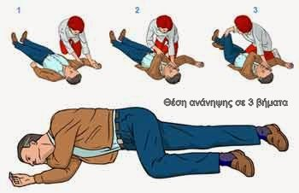
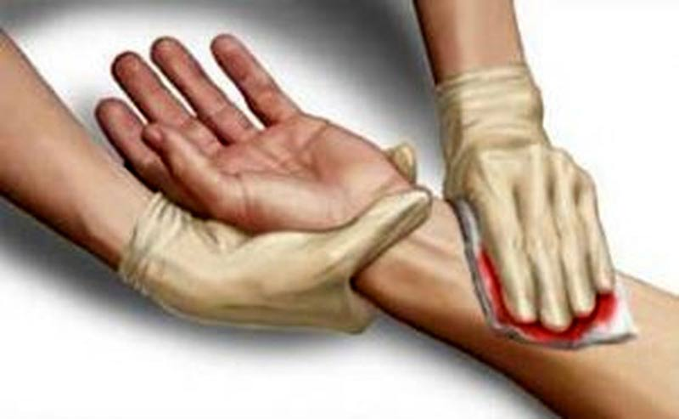
ΠΡΩΤΕΣ ΒΟΗΘΕΙΕΣ
Τοποθέτηση πάσχοντα στην κατάλληλη θέση ανά περίπτωση
Αιμόσταση

Slide 4
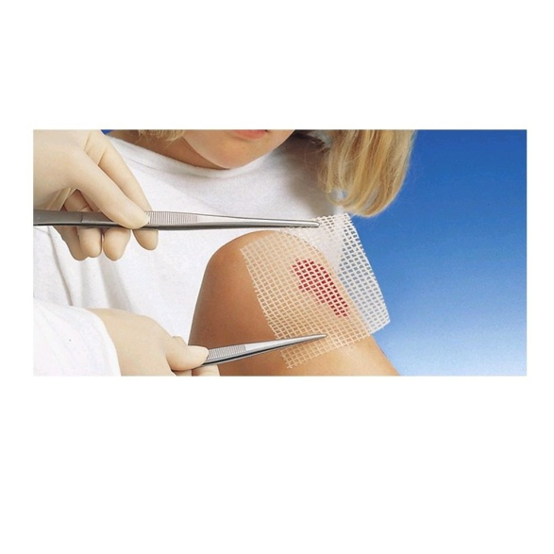
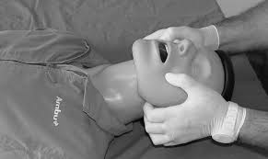
ΠΡΩΤΕΣ ΒΟΗΘΕΙΕΣ
Κάλυψη ανοικτών τραυμάτων
Ανακούφιση από τον πόνο
Διατήρηση ελεύθερης αναπνευστικής οδού

Slide 5
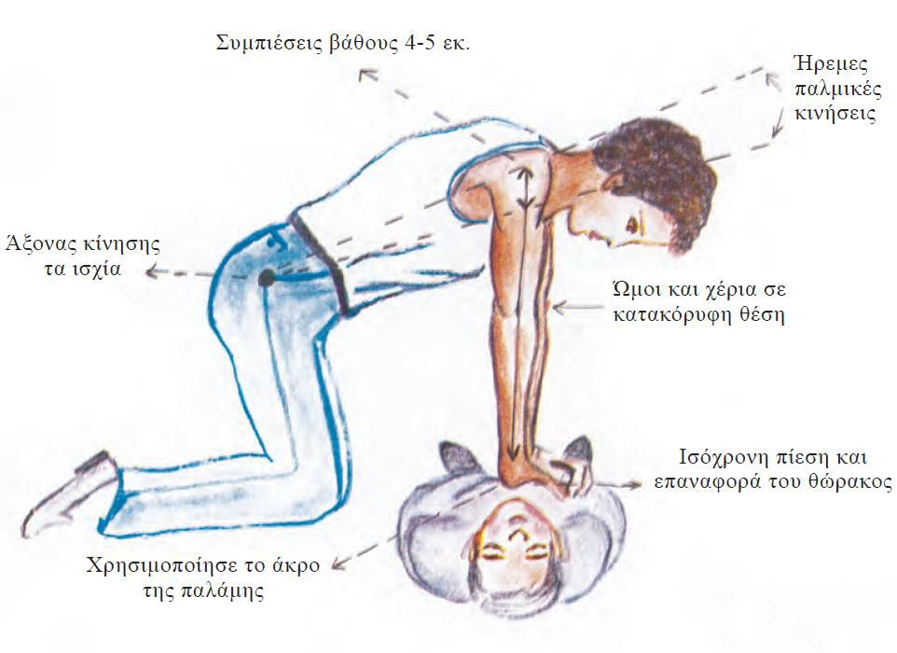
ΠΡΩΤΕΣ ΒΟΗΘΕΙΕΣ
Τεχνητή αναπνοή και καρδιακές μαλάξεις
https://youtu.be/vHsCfaHXMEE?si=SUmud7pMTvnCpPDW

Slide 6

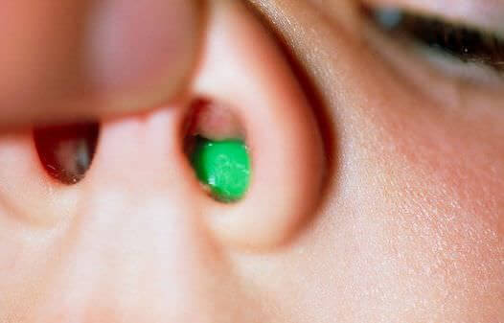
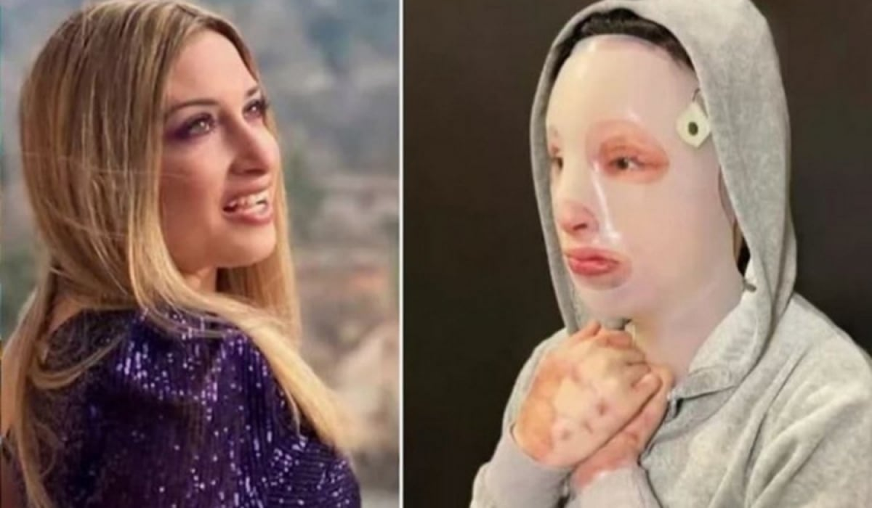
ΠΡΩΤΕΣ ΒΟΗΘΕΙΕΣ
Απομάκρυνση βλαπτικού παράγοντα (δηλητήρια, ηλεκτρισμός, ξένα σώματα)
Προετοιμασία για μεταφορά στο νοσηλευτικό ίδρυμα και προσφορά ηθικής συμπαράστασης

Slide 7
ΠΑΡΟΧΗ ΠΡΩΤΩΝ ΒΟΗΘΕΙΩΝ
Δεν γίνεται μόνο από τους γιατρούς και νοσηλευτές αλλά και από ιδιώτες που παρακολούθησαν σεμινάρια.
Αυτό τονίζει την ανάγκη της παροχής των ανάλογων γνώσεων στον ευρύτερο πληθυσμό
Ας μην ξεχνάμε την τριπλή εντολή σ’ αυτόν που προσφέρει πρώτες βοήθειες: ΒΛΕΠΕ-ΜΙΛΑ- ΨΗΛΑΦΙΣΕ
Έτσι μπορούμε να δούμε αιμορραγίες που απαιτούν περίδεση και μιλώντας να διαπιστώσουμε την αδυναμία επαφής με το περιβάλλον, για να ψηλαφίσουμε τον σφυγμό που θα μας οδηγήσει στην έγκαιρη εφαρμογή τεχνητής αναπνοής

Slide 8
ΧΑΡΑΚΤΗΡΙΣΤΙΚΑ ΔΙΑΣΩΣΤΩΝ
Ψυχραιμία για να δράσουμε λογικά και ήρεμα
Ένας έχει το πρόσταγμα και οι άλλοι βοηθάνε. Μην προσπαθείτε να κάνετε πολλά πράγματα μόνοι σας
Καλούμε βοήθεια-απομακρύνουμε τους περίεργους

Slide 9
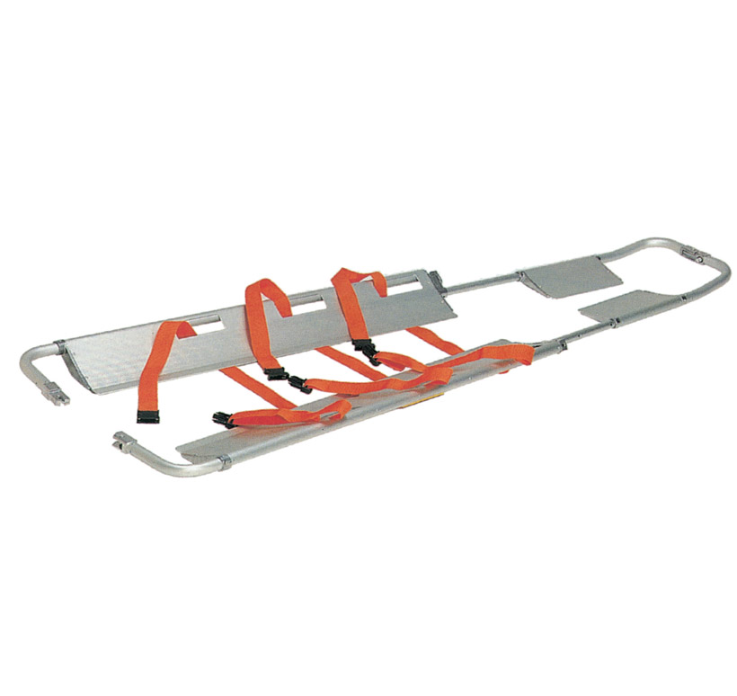
ΑΜΕΣΕΣ ΕΝΕΡΓΕΙΕΣ ΠΑΡΟΧΗΣ ΠΡΩΤΩΝ ΒΟΗΘΕΙΩΝ
Ακινητοποιούμε τον πάσχοντα ξαπλώνοντας τον σε ένα φορείο ή σε κάτι σταθερό

Slide 10
ΑΜΕΣΕΣ ΕΝΕΡΓΕΙΕΣ ΠΑΡΟΧΗΣ ΠΡΩΤΩΝ ΒΟΗΘΕΙΩΝ
Ελευθερώνουμε τον πάσχοντα από σφιχτά ρούχα με ήπιες κινήσεις. Εάν χρειαστεί δεν διστάζουμε να καταστρέψουμε τα ρούχα τα οποία μπορεί να χρησιμοποιηθούν ως ιμάντες ή αυτοσχέδιους επιδέσμους
Ελέγχουμε τις ζωτικές λειτουργίες του πάσχοντα (αναπνοή , σφίξεις και έλεγχος αιμορραγίας)
Φροντίστε να καταπραΰνετε τον πόνο του πάσχοντα

Slide 11
ΠΡΟΧΕΙΡΟ ΦΑΡΜΑΚΕΙΟ
Όλοι λίγο πολύ συντηρούμε ένα φαρμακείο ακόμα και σε στοιχειώδη μορφή
Λίγο βαμβάκι, οινόπνευμα, βάμμα ιωδίου ή άλλο αντισηπτικό, παρακεταμόλη, αλοιφή για τσιμπήματα, επιδέσμους είναι μερικά από αυτά που έχουμε στο σπίτι μας.
Και όμως με λίγες γνώσεις μπορεί κάποιος να συντηρεί ένα ουσιαστικότερο φαρμακείο και να μπορούμε να αντιμετωπίσουμε σοβαρότερες καταστάσεις

Slide 12
ΠΡΟΧΕΙΡΟ ΦΑΡΜΑΚΕΙΟ
ΥΛΙΚΑ
ΦΑΡΜΑΚΑ
1. Οινόπνευμα
2. Οξυζενέ 3. Αντισηπτικό
4. Παυσίπονο-αντιπυρετικό
5. Αντιϊσταμινική αλοιφή
6. Φυσιολογικός ορός (νερό εμπλουτισμένο με 0,09% χλωριούχο νάτριο)
7. Κορτιζόνη
8. Ψυκτικό σπρέι
9. Σπρέι για τραύματα & εγκαύματα
1. Βαμβάκι
2. Γάζες αποστειρωμένες
3. Γάζες βαζελινούχες
4. Επίδεσμοι-τραυμαπλάστ
5. Λευκοπλάστ
6. Θερμόμετρο
7. Λαβίδα
8. Ψαλίδι
9. Σύριγγες μιας χρήσεως
10. Νάρθηκες
11. Παραμάνες
12. Γάντια μιας χρήσεως
13. Μάσκα ή μαντήλι τεχνητής αναπνοής
14. Φακός
15. Σημειωματάριο-στυλό
https://youtu.be/SL6kVwAUGP0

Slide 13
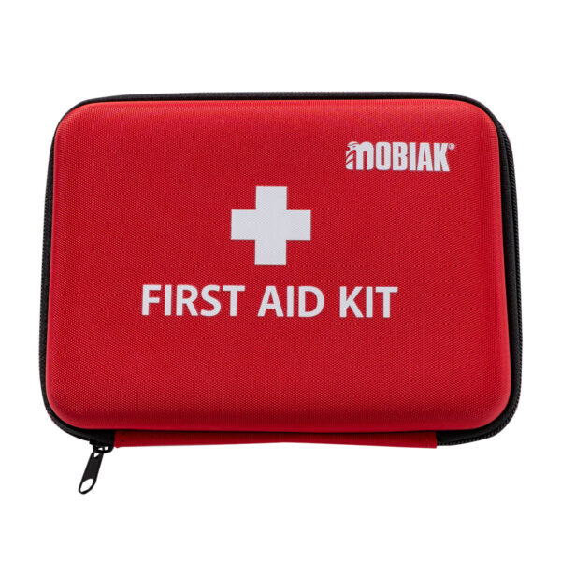
ΤΕΛΟΣ ΕΝΟΤΗΤΑΣ

